Slide 1
반복하는 일을 하자

Slide 2
목차
for문
while문
break 문
continue 문
중첩 for문

Slide 3

1. 반복문
동일한 문장을 여러 번 반복시키는 구조
효율성, 가독성 및 유지 관리 용이성, 유연성 제공
환영합니다!
환영합니다!
환영합니다!
환영합니다!
환영합니다!
환영합니다!
만약 백만번 반복해야 한다면?

Slide 4
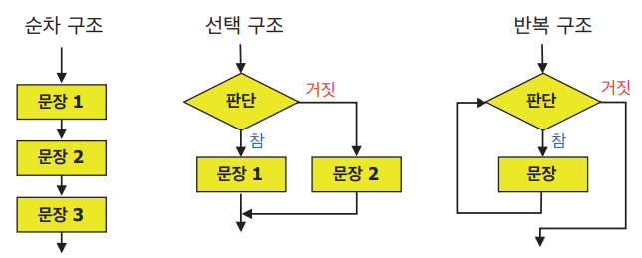
반복의 종류
횟수 제어 반복 ( for 문) : 횟수를 정해 놓고 반복
조건 제어 반복 (while 문) : 특정한 조건이 만족되면 반복

Slide 5
for 문 – range() 활용
1
for i in range(100): # 0 1 2 3 4 〮〮〮 99 print(i)
2
[주의 사항 ]
for 뒤에 : (콜론기호) 반드시 쓸 것
들여쓰기 (indentation) 주의할 것
1
2

Slide 6
for 문 – range() 활용
for i in range(1,10, 3): print(i, end=‘**')
for i in range(0,10, 2): print(i, end=‘ ')
1**4**7**
0 2 4 6 8

Slide 7
for 문 – 리스트 or 문자열 활용
f_list = ["사과","바나나","망고","수박","자몽"] for i in f_list: print(i,"맛있다")

Slide 8
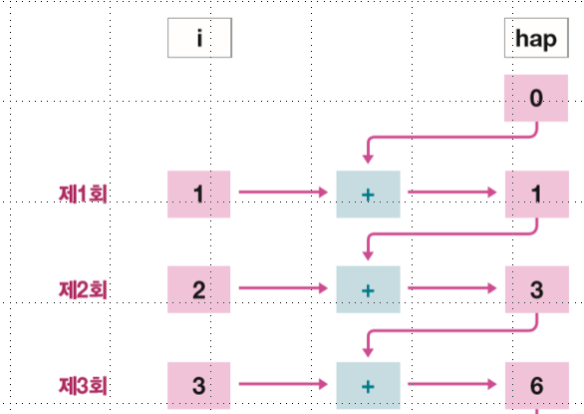
1 ~ 3까지의 합
hap = 0 for i in range(1,4): # 1 2 3 hap = hap + i print(hap)

Slide 9
도전
1~ 100사이의 홀수의 합을 구하는 프로그램을 작성하세요
1,3,5,7, …. 97,99
hap = 0 for i in range(1,100,2): hap = hap + i print(“1과 100 사이에 있는 홀수의 합: %d” % hap)

Slide 10
도전
1부터 사용자가 입력한 수 까지의 합계를 구하는 프로그램을 작성
숫자 입력:10
1에서 10 까지의 합계: 55
숫자 입력:100
1에서 100 까지의 합계: 5050

Slide 11
i,hap,num = 0,0,0 num = int(input("숫자 입력:")) for i in range(1,num+1): hap = hap +i print("1에서 %d 까지의 합계: %d" % (num,hap))
숫자 입력:10
1에서 10 까지의 합계: 55

Slide 12
도전
1부터 사용자가 입력한 숫자 사이의 3의 배수의 합계를 구하는
프로그램을 작성
조건문을 사용하여 해결하세요
숫자 입력:13
3 6 9 12
1에서 13사이의 3의 배수의 합계: 30

Slide 13
도전
i,hap = 0,0 number = int(input("숫자 입력:")) for i in range(1,number+1): if i%3 ==0: print(i, end= ' ') hap = hap +i print() print("1에서 %d사이의 3의 배수의 합계: %d" % (number,hap))

Slide 14
도전
1부터 사용자가 입력한 숫자 사이의 2의 배수 또는 3의 배수
합계를 구하는 프로그램을 작성 -- for문 사용
숫자 입력:13
2 3 4 6 8 9 10 12
1에서 13사이의 2의 배수 또는 3의 배수의 합계: 54

Slide 15
도전 - for문
hap = 0 number = int(input("숫자 입력:")) for i in range(1,number+1): if i%3 ==0 or i%2==0: print(i, end= ' ') hap = hap +i print() print("1에서 %d사이의 2의 배수 또는 3의 배수의 합계: %d" % (number,hap))

Slide 16
도전
키보드로 5글자를 입력 받아 꺼꾸로 출력하는
프로그램을 작성하시요
예) 입력받은 5글자 : 23456
거꾸로 출력 : 65432
입력받은 5글자 : korea
거꾸로 출력 : aerok

Slide 17
도전
data = input("5 글자 입력:") r_data = data[4]+data[3]+data[2]+data[1]+data[0] print(data) print(r_data)

Slide 18
도전
키보드로 데이터를 입력 받아 꺼꾸로 출력하는
프로그램을 작성하시요
예) 입력받은 글자 : korea is good
거꾸로 출력 : doog si aerok

Slide 19
도전
data = input("글자 입력:") length = len(data) r_data = ‘ ‘
for i in range(length-1,-1,-1): r_data=r_data + data[i]
print(data) print(r_data)

Slide 20
구구단
dan= 3
for i in range(1,10): print("%d*%d=%2d" % (dan, i, dan * i))
3*1 = 3
3*2 = 6
3*3 = 9
3*4 = 12
3*5 = 15
3*6 = 18
3*7 = 21
3*8 = 24
3*9 = 27
위를 수정하여 꺼꾸로 출력하는 프로그램을 작성

Slide 21
구구단 2
dan = int(input("출력할 구구단은: ")) for i in range(1,10): print("%2d *%2d = %2d" % (dan, i, dan * i))

Slide 22
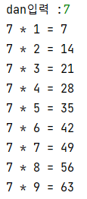
구구단 3
dan= int(input("dan입력 :"))
for i in range(1,10): text = f'{dan} * {i} = {dan * i}' print(text)
F-문자열은 Python에서 형식화된 문자열을 생성하는 간결하고 읽기 쉬운 방법을 제공하여 코드를 더욱 표현력 있고 쉽게 만듭니다.

Slide 23
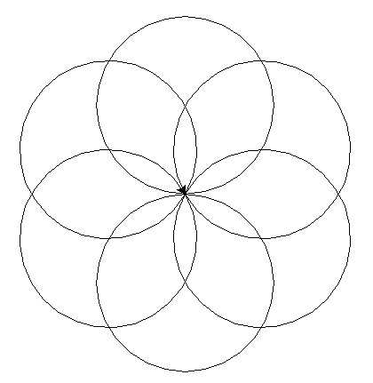
도형 그리기
import turtle t = turtle.Turtle() for i in range(6): t.circle(80) t.lt(360/6) turtle.done()

Slide 24
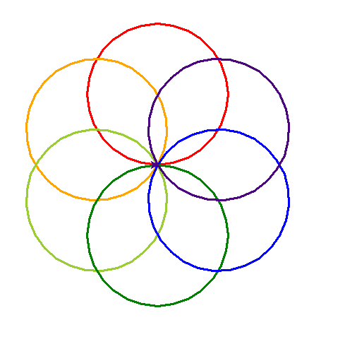
도전
c = ['red','orange','yellowgreen','green','blue','indigo']
각각 색상이 다른 6개의 원을 그리기

Slide 25
import turtle t = turtle.Turtle()
c =['red','orange','yellowgreen','green','blue','indigo'] for i in range(6): t.color(c[i]) t.circle(100) t.lt(360/6) turtle.done()

Slide 26
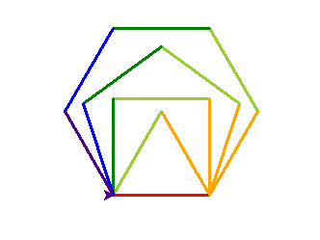
도전 -도형그리기

Slide 27
import turtle t = turtle.Turtle()
c =['red','orange','yellowgreen','green','blue','indigo']
t.width(3)
#아래부분을 완성하세요 turtle.done()

Slide 28
도전
for i in range(3): # 정삼각형 그리기 t.color(c[i]); t.fd(100); t.lt(360/3) for i in range(4): # 정사각형 그리기 t.color(c[i]); t.fd(100); t.lt(360/4) for i in range(5): # 정오각형 그리기 t.color(c[i]); t.fd(100); t.lt(360/5)
t.clear()

Slide 29
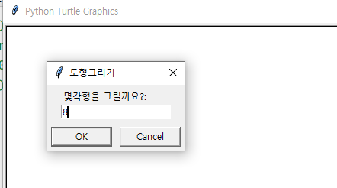
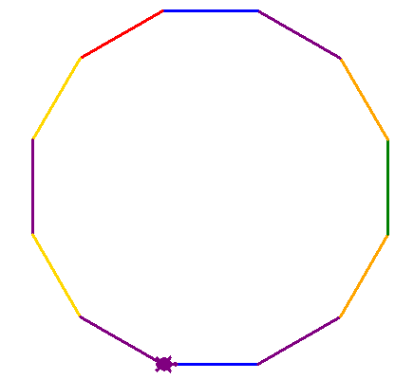
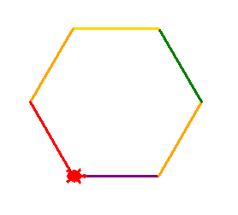
도전
정수 n을 입력 받아 n-각형을 그리는 프로그램 작성하세요
조건) 한 변을 그릴 때 마다
c =['red','orange','green','blue','purple’,’gold’]에서
무작위로 색상을 선택하여 그린다. ( random.randint(0,5) 이용)

Slide 30
도전
import turtle import random t = turtle.Turtle() t.shape("turtle") t.width(3)
c =['red','orange','green','blue','purple','gold'] s = turtle.textinput(＂도형그리기", "몇각형을 그릴까요?")
# 이 부분을 완성하세요
turtle.done()

Slide 31
도전
n=int(s) for i in range(n): t.color(c[random.randint(0,5)]) t.forward(100) t.left(360/n)

Slide 32
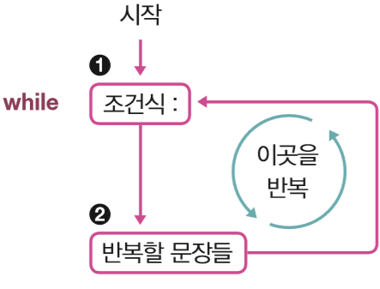
while문
조건 제어 반복 (while 문) : 특정한 조건이 만족되면 반복

Slide 33
while문 for문 비교
for 문
for i in range(3): print("%d : 안녕하세요 ~~^^" % i)
while 문
i = 0 while i< 3: print("%d : 안녕하세요 ~~^^" % i) i +=1
0 : 안녕하세요 ~~^^
1 : 안녕하세요 ~~^^
2 : 안녕하세요 ~~^^

Slide 34
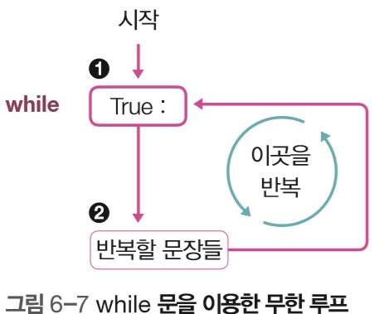
무한 루프
while 문에 무한 루프 (무한 반복)을 사용할 수 있음
조건식을 True로 지정
while True: print("ok ", end= " ")

Slide 35
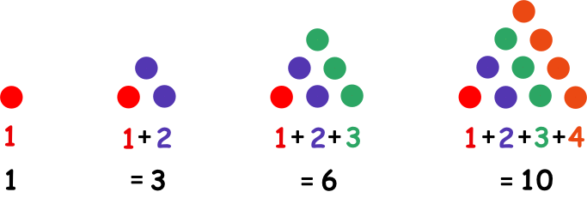
1~10까지의 합
count = 1
sum = 0
while count <= 10 : # count 1 2 3 4 5 6 7 8 9 10
sum = sum + count
count = count + 1
print(“1에서 10까지의 합계: %d”, % sum)

Slide 36
도전
1부터 사용자가 입력한 숫자 사이의 2의 배수 또는 3의 배수
합계를 구하는 프로그램을 작성 -- while문 사용
숫자 입력:13
2 3 4 6 8 9 10 12
1에서 13사이의 2의 배수 또는 3의 배수의 합계: 54

Slide 37
도전 - while문
i,hap = 1,0 number = int(input("숫자 입력:")) while i < number: if i%3 ==0 or i%2==0: print(i, end= ' ') hap = hap +i i = i +1 print() print("1에서 %d사이의 2의 배수 또는 3의 배수의 합계: %d" % (number,hap))

Slide 38

도전 - 별 그리기
import turtle t = turtle.Turtle() t.shape("turtle") t.width(5) t.color('dark blue') i = 0 while i < 5: t.fd(100) t.rt(144) i = i + 1
turtle.done()
이 부분을
완성하세요
(while 문으로 작성)
이 부분을
완성하세요
( for 문으로 작성)
for i in range(5): t.fd(100) t.rt(144)

Slide 39

도전 - 별 그리기 2
import turtle t = turtle.Turtle() t.shape("turtle") t.width(5)
c = ['gold','indigo','silver','yellowgreen','purple'] for i in range(5):
t.color(c[i]) t.fd(100) t.rt(144) turtle.done()
이 부분을
완성하세요
( for 문으로 작성)

Slide 40
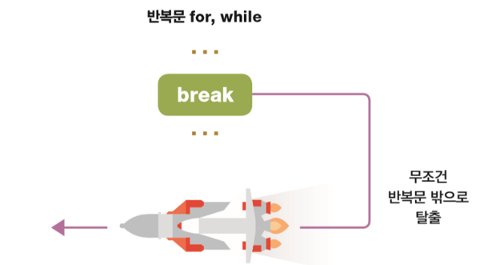
break 문
반복문을 탈출시키는 break 문
계속되는 반복을 논리적으로 빠져나가는 방법

Slide 41
break 문
fruits = ["사과", "포도", "오렌지", "바나나", "수박"] for i in fruits: if i == "오렌지": break print(i, "완전 맛있어요~~~~")
사과 완전 맛있어요~~~~
포도 완전 맛있어요~~~~

Slide 42
도전
1부터 정수를 순서대로 더하여 합계를 최초로 1000이 넘게 하는
정수를 구하는 프로그램을 작성하세요.
단) for문과 break문 사용
합계를 최초로 1000이 넘게 하는 숫자 : 45
1~ 45 까지의 합 : 1035

Slide 43
hap = 0 for i in range(1,100): # 1 2 3 . . . 99 hap +=i if hap >= 1000: break print("합계를 최소로 1000이 넘게하는 숫자 : %d" % i ) print("1~ %d 까지의 합 : %d" % (i,hap ))
합계를 최소로 1000이 넘게하는 숫자 : 45
1~ 45 까지의 합 : 1035
Notes:
다음 코드를 살펴볼까요
먼저 변수 hap을 초기화하고
For문을 수행합니다
For문에서 range()함수에 의해 1…99의 숫자가 생성되죠
먼저 1이 변수 i에 대입되고
Hap에 들어있는값에 i에 저장된 데이터 값을
더하여 hap을 업데이트합니다.
그런다음 조건식을 이용하여
Hap에 저장된 데이터 값이 1000보다 크거나 같은지를
판변하는데
이 조건식이 거짓이므로
Break문장을 수행하지 않고
위로 올라가
이번에기 2가 i에 대입됩니다
이 과정을 반복 수행하다
이 조건식이 참이 되면
Break문을 수행하여
이 반복문을 벗어사
이 두 print()문을 수행하고 프로그램 마칩니다.

Slide 44
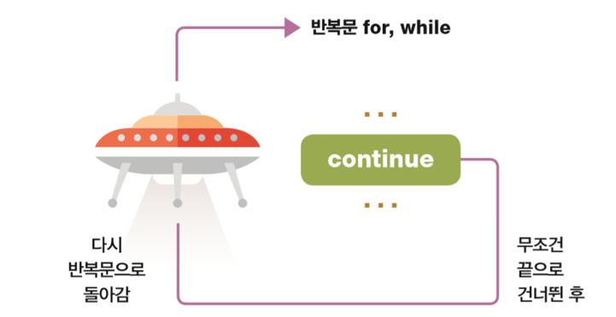
continue
반복문을 빠져 나오지 않고 continue 아래의 문장만 건너뛰는 역할

Slide 45
문자열에서 자음만 출력
strings = "ILovePython" for ch in strings: if ch in ['a','e','i','o','u','A','E','I','O','U']: continue print(ch, end=‘ ')

Slide 46
문자열에서 모음만 출력
strings = "ILovePython" for ch in strings: if ch not in ['a','e','i','o','u','A','E','I','O','U']: continue print(ch, end=‘ ')

Slide 47
1~10까지의 합계를 구하되 3의 배수는 제외하고 합계
도전
1 2 4 5 7 8 10
1~10의 합계(3의배수 제외) : 37
Notes:
이 코드는

Slide 48
1~10까지의 합계를 구하되 3의 배수는 제외하고 합계
hap, i = 0,0 for i in range(1,11): # 1 2 3 4 5..10 if i %3 == 0: continue hap +=i print(i, end =' ') print() print("1~10의 합계(3의배수 제외) : %d" % hap )
1 2 4 5 7 8 10
1~10의 합계(3의배수 제외) : 37
Notes:
이 코드는

Slide 49
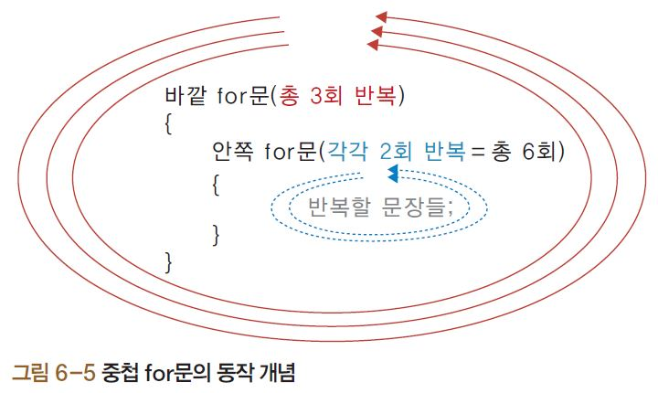
중첩 for문
for문 내부에 또 다른 for문이 들어 있는 형태

Slide 50
중첩 for문
for i in range(1,4): # 1 2 3 for j in range(11, 13): # 11 12 print("i값 : % d, j값 : %d " % (i, j))
i값 : 1, j값 : 11
i값 : 1, j값 : 12
i값 : 2, j값 : 11
i값 : 2, j값 : 12
i값 : 3, j값 : 11
i값 : 3, j값 : 12

Slide 51
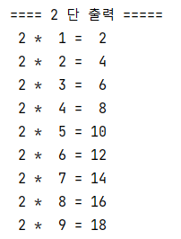
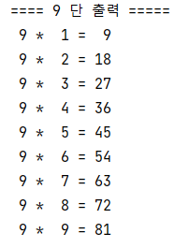
구구단 1
for dan in range(2,10): # 2 3 4 5 6 7 8 9 print("==== %d 단 출력 =====" % dan) for i in range(1, 10): # 1 2 3 4 5 6 7 8 9 print("%2d * %2d = %2d" % (dan, i, dan * i))

Slide 52
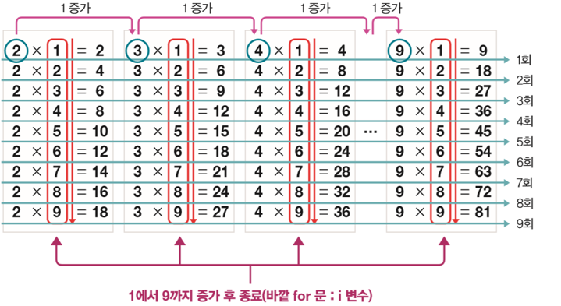
도전 구구단
Notes:
이전 구구단에서는
구구단의 결과가 세로로 출력되므로
위아래로/ 스크롤해야/ 전체 결과를 볼 수 있습니다
하지만
다음과 같이 구구단을
가로 형태로 출력하면
훨씬 보기가 좋을 것 입니다.
데이터를
화면에 출력할때 /주의할 점이 있는데
일단 세로방향으로/ 한번 출력되면
다시 위로 올라가서 /출력할 수 없습니다
즉, 2단을 출력한 후
다시 화면 위로 올라가서 3단을 출력할 수 없다는
의미입니다.
그래서
먼저. 가로 방향으로 /데이터를 출력해야 합니다.
1회의 결과를 보면… 즉 바깥 for문을 / 1회 수행했을때의 / 결과를 보면
결과를 보면 dan이 2 3 4 5 6 7 8 9 로 증가하죠
그리고 i값은 1로 변화지 않습니다
2회의 결과를 보면.. 즉 바깥 for문을 / 1회 수행했을때의 결과를 보면
dan이 2 3 4 5 6 7 8 9 로 증가하죠
그리고 i값은 2로 변화지 않습니다
즉
바깥 for문을수행될때
dan이 2 3 4 5 6 7 8 9이 차례로 수행됩니다.
이와 같이 / 구구단을 출력하기 위해서는
바깥 for문에서 사용하는 변수가 i이고
안쪽 for문에서 사용하는 변수가 dan이어야 합니다.

Slide 53
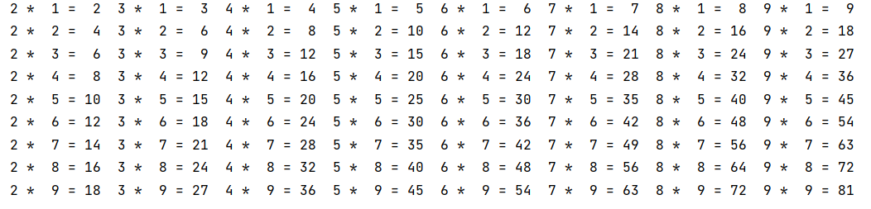
도전 구구단

Slide 54
도전 구구단
for i in range(1,10): # 1 2 3 … 9 for dan in range(2,10): # 2 3 4 … 9 print("%2d * %2d = %2d" % (dan, i, dan * i),end=‘ ') print()

Slide 55
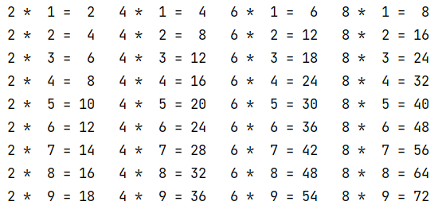
도전 구구단
Notes:
이번에는 다음과 같이
구구단을 화면에 출력해 보세요

Slide 56
도전 구구단
for i in range(1,10): # 1 2 3 … 9 for dan in range(2,10,2): # 2 4 6 8 print("%2d * %2d = %2d" % (dan, i, dan * i),end=‘ ') print()
1회
2회
1회

Slide 57
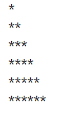
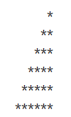
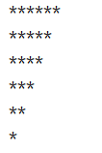
도전
1
2
3
Notes:
For문을 이용하여
다음과 같은 모양들을
화면에
출력하는 프로그램을 작성해 보세요

Slide 58
도전
for i in range(1,7): print("*"*i)
1
1
2
3
for i in range(1,7): print(" "*(6-i),"*"*i)
2
for i in range(6,0,-1): print("*"*i)
3

